Slide 1
Day1
罗碚

Slide 2
题目名整活
诶嘿！

Slide 3
我是谁？
罗碚
毕业于中国人民大学
现就读于清华大学交叉信息研究院
ACM ICPC 3金4银
曾任CCF NOI&CCF WC出题人&验题人

Slide 4

难度
蒙德<稻妻$<$须弥<璃月
总体上偏简单，正常NOIP一等奖选手可以在3h内做完。

Slide 5

蒙德
显然，一个度数为$d$的节点对$cnt_{k}$的贡献为$C_{d}^{k}$。
暴力加起来就好。
总复杂度$O\left(n+∑d\right)=O(n+2m)$
注意重边。
注意$d$最大为$2e6。$
如何快速求全体阶乘的倒数？

Slide 6

稻妻
首先，所有图上的桥不能断，所以答案首先min上所有桥的寿命。
对于基本环，假设最小的三条边为$w_{1},w_{2},w_{3}$，那么这个环寿命为$min⁡(w_{1}+w_{2},w_{3})$。
遍历一遍即可。
对拍如何构造仙人掌？

Slide 7
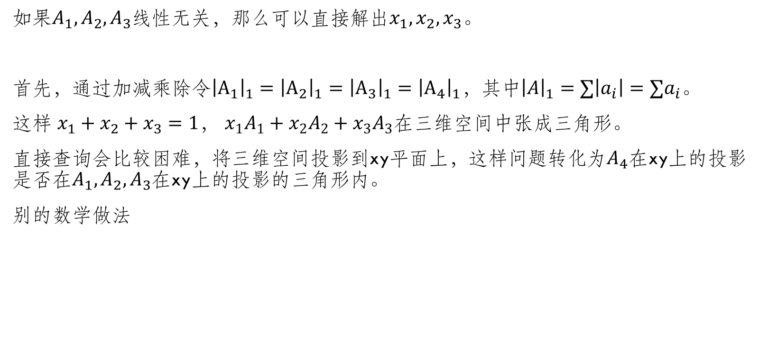
须弥
如果$A_{1},A_{2},A_{3}$线性无关，那么可以直接解出$x_{1},x_{2},x_{3}。$
首先，通过加减乘除令${\left|A_{1}\right|}_{1}={\left|A_{2}\right|}_{1}={\left|A_{3}\right|}_{1}={\left|A_{4}\right|}_{1}，其中{\left|A\right|}_{1}=∑\left|a_{i}\right|=∑a_{i}$。
这样 $x_{1}+x_{2}+x_{3}=1，$ $x_{1}A_{1}+x_{2}A_{2}+x_{3}A_{3}$在三维空间中张成三角形。
直接查询会比较困难，将三维空间投影到xy平面上，这样问题转化为$A_{4}$在xy上的投影是否在$A_{1},A_{2},A_{3}$在xy上的投影的三角形内。
别的数学做法

Slide 8
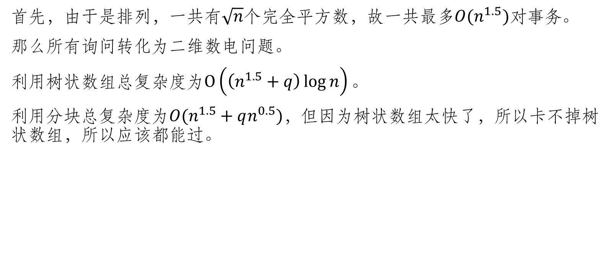
璃月
首先，由于是排列，一共有$\sqrt{n}个完全$平方数，故一共最多$O(n^{1.5})对事务$。
那么所有询问转化为二维数电问题。
利用树状数组总复杂度为$O\left(\left(n^{1.5}+q\right)\log{n}\right)。$
利用分块总复杂度为$O(n^{1.5}+qn^{0.5})，$但因为树状数组太快了，所以卡不掉树状数组，所以应该都能过。

